Slide 1



Programme de remédiation intensive -Français-
Parcours 1
Palier: 2
Séance : 15
Version expérimentale pour les Ecoles Pionnières.
Non définitive. En cours d’amélioration.

Slide 2


Pour l’enseignant (e ) – ne pas lire aux élèves
Recommandations générales pour les enseignant(e)s
. 1. Se préparer : lire attentivement l’ensemble des diapositives en amont afin de s’en imprégner et élaborer la carte mentale de la leçon et anticiper les enchaînements.
2. Couvrir le contenu de la leçon avec une vérification permanente de la compréhension : ne pas sauter de diapositives et vérifier la compréhension; en maintenant un rythme soutenu sans temps mort;
3.Rester fidèle au scénario pédagogique : suivre les consignes du ruban didactique activement, sans se limiter à une lecture passive.
4.Expliquer les consignes: s’assurer que tous les élèves comprennent les consignes des activités, en les invitant à les reformuler ou à les réexpliquer, si besoin, dans leur langue maternelle.
5.Donner un feed back riche et systématique : solliciter la participation du maximum d’ élèves en les questionnant et en corrigeant les erreurs.
6.Adopter une posture dynamique : circuler dans la classe, capter l’attention par des explications, et au besoin , illustrer par des exemples;

Slide 3
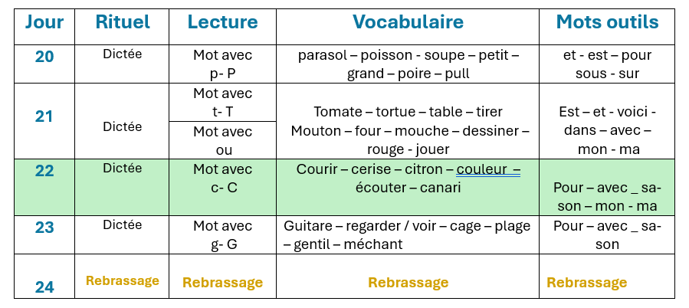
Pour l’enseignant (e ) – ne pas lire aux élèves
La répartition quotidienne des activités
Palier: 2
Séance: 15
Version provisoire pour la formation des enseignants

Slide 4

Pour l’enseignant(e) – ne pas lire aux élèves
À la fin de la séance d’aujourd’hui, au moins 80% des élèves doivent être capables de :
Comprendre et produire les mots du vocabulaire:
courir – cerise – citron – couleur – écouter – canari
Identifier, nommer lire et écrire des syllabes avec la lettre « c », puis les utiliser pour lire des mots et des phrases simples.

Slide 5






Pour l’enseignant ( e )
Matériel technique
PC + PPT
Pointeur
Projection ajustée
Matériel didactique
Ardoise
Cahier
Livret

Slide 6








Pictogrammes pour la gestion de la séance.
Pour l’enseignant (e)
Modelage.
Les élèves écoutent.
Questions directes.
L’enseignant( e) désigne des élèves
Répétition chorale.
Toute la classe
participe.
Observation.
Les élèves observent
Passage au tableau.
Un élève réalise la tâche.
Travail en binôme.
Les élèves travaillent à deux .
Pratique autonome.
L’enseignant(e) circule entre les rangs.
Devoir à la maison.
Les élèves recopient leurs devoirs

Slide 7


Plan de la séance 1
1. Rituel
2.Vocabulaire
3.Lecture
4.Écriture
5.Pratique autonome
6.Jeu
10 min
20 min
40 min
20 min
20 min
10 min

Slide 8




1. Rituel | 2. Vocabulaire | 3. Lecture- écriture | 4.Pratique autonome | 5.Jeu
Prenez vos ardoises et vos livrets de français
Ardoise
Cahier
Livret

Slide 9
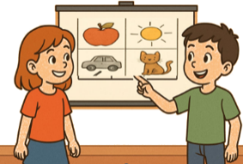


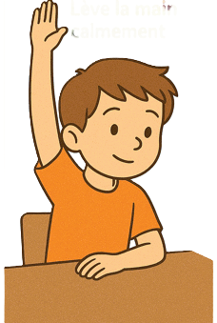
1. Rituel | 2. Vocabulaire | 3. Lecture- écriture | 4.Pratique autonome | 5.Jeu
Nous allons jouer le jeu du duel.
Un élève montre un pictogramme, et l’autre dit ce qu’il doit faire quand il voit ce pictogramme. Par la suite les rôles seront échangés. .

Slide 10
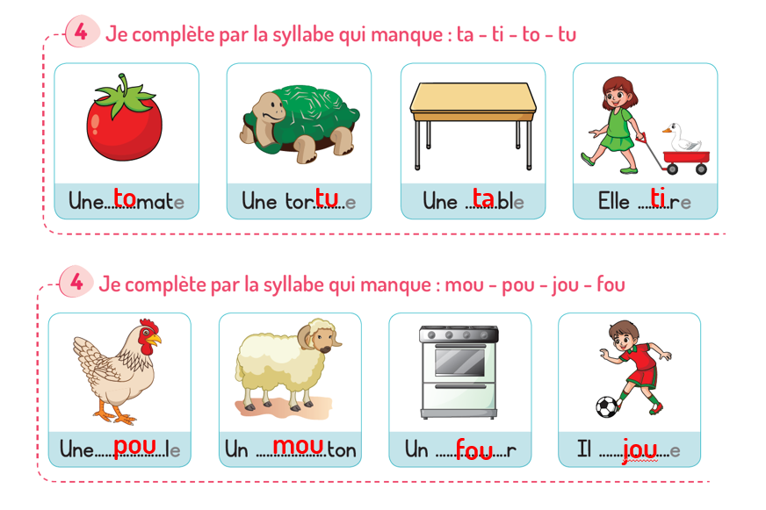
1. Rituel | 2. Vocabulaire | 3. Lecture- écriture | 4.Pratique autonome | 5.Jeu
Corrigez .

Slide 11
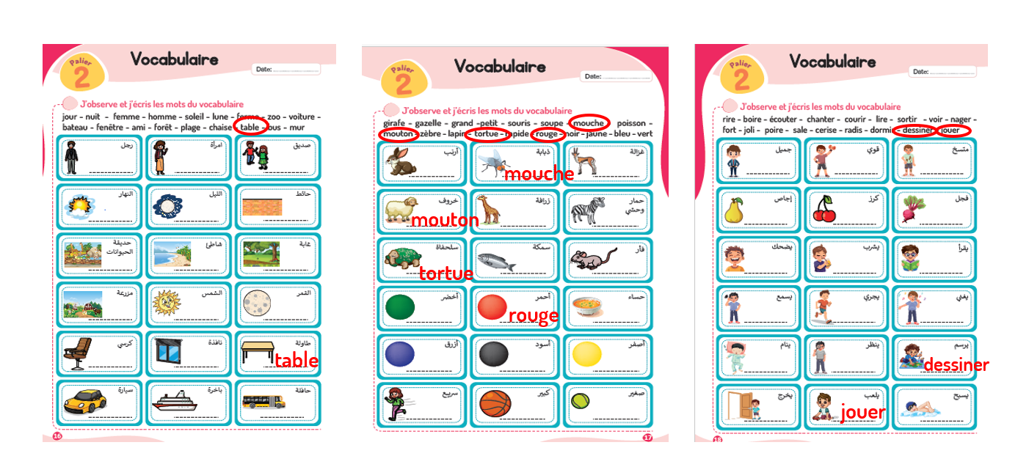
1. Rituel | 2. Vocabulaire | 3. Lecture- écriture | 4.Pratique autonome | 5.Jeu
Corrigez .

Slide 12

10 min
Rituel
Dictée
Version provisoire pour la formation des enseignants

Slide 13
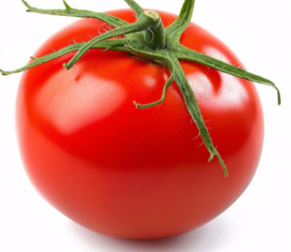
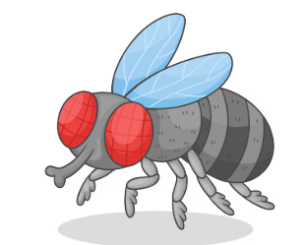
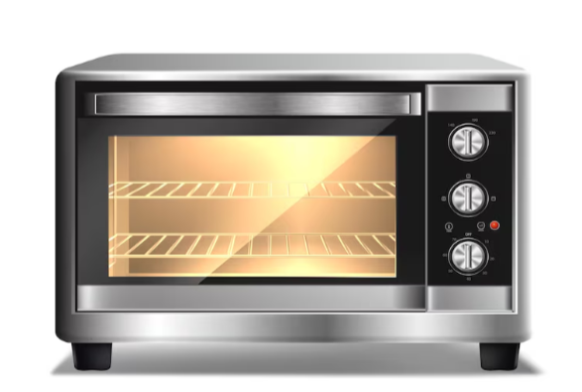

1. Rituel | 2. Vocabulaire | 3. Lecture | 4.Ecriture | 5.Pratique autonome | 6.Jeu
        Il tire.
        La tétine est pour le bébé.
  Je vais vous montrer des images, et pour chacune, vous écrirez le mot correspondant.

Slide 14
1. Rituel | 2. Vocabulaire | 3. Lecture | 4.Ecriture | 5.Pratique autonome | 6.Jeu
  Prenez vos ardoises.

Slide 15
1. Rituel | 2. Vocabulaire | 3. Lecture | 4.Ecriture | 5.Pratique autonome | 6.Jeu
  Regardez l’image.
  Écrivez le mot sur vos ardoises..

Slide 16
1. Rituel | 2. Vocabulaire | 3. Lecture | 4.Ecriture | 5.Pratique autonome | 6.Jeu
  Corrigez: une tomate
Une tomate

Slide 17
1. Rituel | 2. Vocabulaire | 3. Lecture | 4.Ecriture | 5.Pratique autonome | 6.Jeu
  Regardez l’image. Écrivez le mot sur vos ardoises..

Slide 18
1. Rituel | 2. Vocabulaire | 3. Lecture | 4.Ecriture | 5.Pratique autonome | 6.Jeu
  Corrigez: une mouche
Une mouche

Slide 19
1. Rituel | 2. Vocabulaire | 3. Lecture | 4.Ecriture | 5.Pratique autonome | 6.Jeu
  Regardez l’image. Écrivez le mot sur vos ardoises..

Slide 20
1. Rituel | 2. Vocabulaire | 3. Lecture | 4.Ecriture | 5.Pratique autonome | 6.Jeu
  Corrigez: un four.
Un four

Slide 21
1. Rituel | 2. Vocabulaire | 3. Lecture | 4.Ecriture | 5.Pratique autonome | 6.Jeu
  Je vais vous dicter une phrase.
  Écrivez sur vos ardoises………………………….

Slide 22
1. Rituel | 2. Vocabulaire | 3. Lecture | 4.Ecriture | 5.Pratique autonome | 6.Jeu
  Corrigez. Il tire.
Il tire.

Slide 23
1. Rituel | 2. Vocabulaire | 3. Lecture | 4.Ecriture | 5.Pratique autonome | 6.Jeu
  Je vais vous dicter une phrase.
  Écrivez sur vos ardoises………………………….

Slide 24
1. Rituel | 2. Vocabulaire | 3. Lecture | 4.Ecriture | 5.Pratique autonome | 6.Jeu
  Corrigez. La tétine est pour le bébé.
La tétine est pour le bébé.

Slide 25

20 min
Vocabulaire
Version provisoire pour la formation des enseignants

Slide 26


Pour l’enseignant (e )
Objectifs de l’activité
Comprendre et produire les mots du vocabulaire:
courir – cerise – citron – couleur – écouter – canari

Slide 27

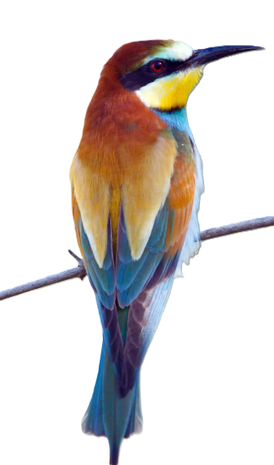
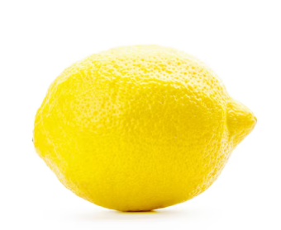
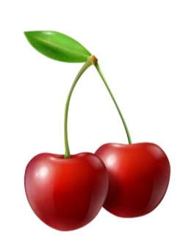
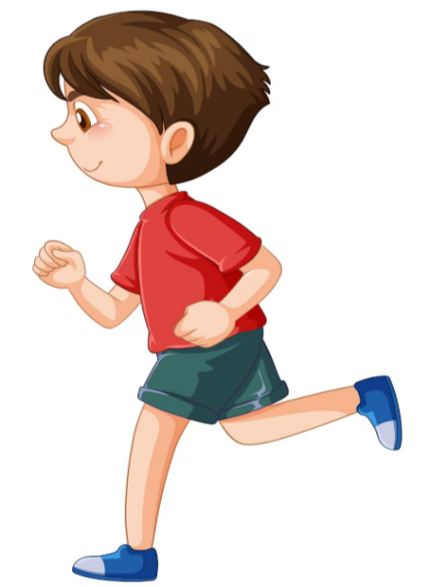
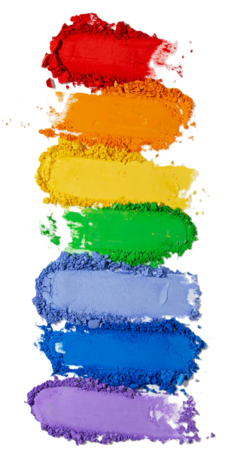
1. Rituel | 2. Vocabulaire | 3. Lecture | 4.Ecriture | 5.Pratique autonome | 6.Jeu
  Nous allons apprendre de nouveaux mots en français.

Slide 28
1. Rituel | 2. Vocabulaire | 3. Lecture | 4.Ecriture | 5.Pratique autonome | 6.Jeu
  ce sont des cerises. Comment vous dites cerise dans votre langue?

Slide 29
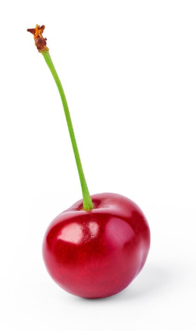
1. Rituel | 2. Vocabulaire | 3. Lecture | 4.Ecriture | 5.Pratique autonome | 6.Jeu
  Une cerise. Répétons ensemble “une cerise”.
une cerise

Slide 30
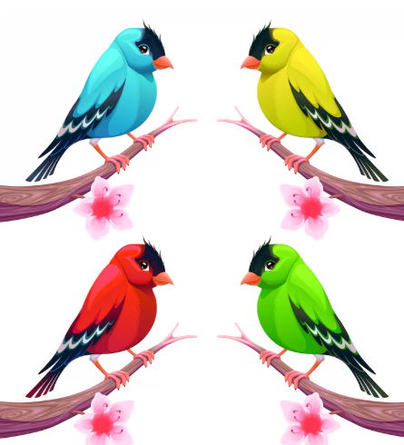
1. Rituel | 2. Vocabulaire | 3. Lecture | 4.Ecriture | 5.Pratique autonome | 6.Jeu
  Ce sont des canaris . Comment vous dites canari dans votre langue?

Slide 31
1. Rituel | 2. Vocabulaire | 3. Lecture | 4.Ecriture | 5.Pratique autonome | 6.Jeu
  Un canari . Répétons ensemble “un canari”.
Un canari

Slide 32
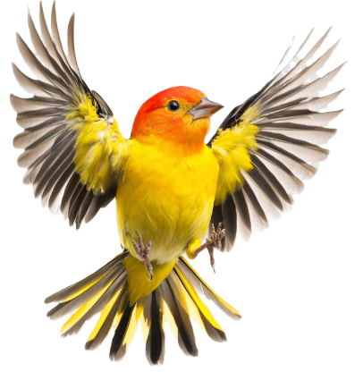
1. Rituel | 2. Vocabulaire | 3. Lecture | 4.Ecriture | 5.Pratique autonome | 6.Jeu
  Le canari vole. Répétons ensemble “le canari vole”.
Le canari vole.

Slide 33
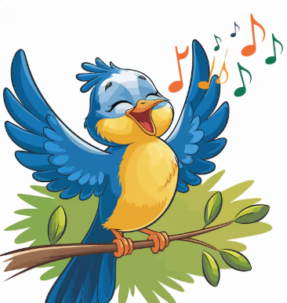
1. Rituel | 2. Vocabulaire | 3. Lecture | 4.Ecriture | 5.Pratique autonome | 6.Jeu
  Le canari chante. Répétons ensemble “le canari chante”.
Le canari chante.

Slide 34

1. Rituel | 2. Vocabulaire | 3. Lecture | 4.Ecriture | 5.Pratique autonome | 6.Jeu
  Il écoute. Comment vous dites écouter dans votre langue?
.

Slide 35
1. Rituel | 2. Vocabulaire | 3. Lecture | 4.Ecriture | 5.Pratique autonome | 6.Jeu
  écouter. Répétons ensemble “écouter”
écouter

Slide 36

1. Rituel | 2. Vocabulaire | 3. Lecture | 4.Ecriture | 5.Pratique autonome | 6.Jeu
  Il écoute une chanson. Répétons ensemble “Il écoute une chanson”.
Il écoute une chanson.

Slide 37

1. Rituel | 2. Vocabulaire | 3. Lecture | 4.Ecriture | 5.Pratique autonome | 6.Jeu
  Qui veut dire les mots?
  L’enseignant (e) désigne trois élèves. Il pointe les images en changeant l’ordre à chaque fois.

Slide 38
1. Rituel | 2. Vocabulaire | 3. Lecture | 4.Ecriture | 5.Pratique autonome | 6.Jeu
  Ce sont des couleurs. Comment vous dites couleur dans votre langue?
.

Slide 39
1. Rituel | 2. Vocabulaire | 3. Lecture | 4.Ecriture | 5.Pratique autonome | 6.Jeu
  des couleurs . Répétons ensemble “des couleurs”
Des couleurs

Slide 40

1. Rituel | 2. Vocabulaire | 3. Lecture | 4.Ecriture | 5.Pratique autonome | 6.Jeu
  C’est la couleur rouge. Répétons ensemble “c’est la couleur rouge”
C’est la couleur rouge.

Slide 41
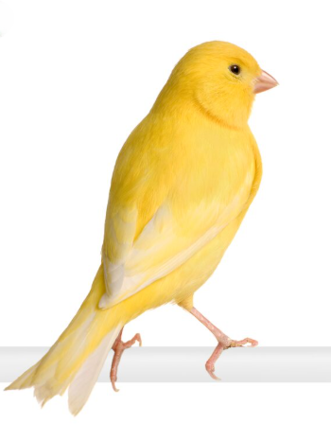
1. Rituel | 2. Vocabulaire | 3. Lecture | 4.Ecriture | 5.Pratique autonome | 6.Jeu
Un
  La couleur du canari est jaune. Répétons ensemble: La couleur du canari est jaune.
La couleur du canari est jaune.

Slide 42
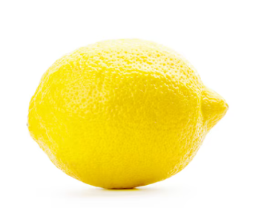
1. Rituel | 2. Vocabulaire | 3. Lecture | 4.Ecriture | 5.Pratique autonome | 6.Jeu
  C’est un citron. Comment vous dites citron dans votre langue?

Slide 43
1. Rituel | 2. Vocabulaire | 3. Lecture | 4.Ecriture | 5.Pratique autonome | 6.Jeu
  Un citron. Répétons ensemble “un citron”
Un citron

Slide 44

1. Rituel | 2. Vocabulaire | 3. Lecture | 4.Ecriture | 5.Pratique autonome | 6.Jeu
  Il court. Comment vous dites courir dans votre langue?
.

Slide 45
1. Rituel | 2. Vocabulaire | 3. Lecture | 4.Ecriture | 5.Pratique autonome | 6.Jeu
  courir. Répétons ensemble “courir”
courir

Slide 46
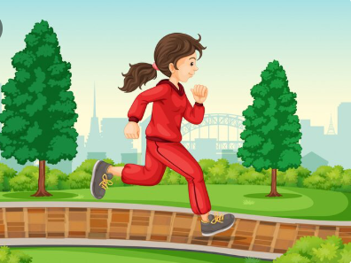
1. Rituel | 2. Vocabulaire | 3. Lecture | 4.Ecriture | 5.Pratique autonome | 6.Jeu
  Elle court dans le jardin. Répétons ensemble “elle court dans le jardin ”.
Elle court dans le jardin.

Slide 47

Rebrassage
du vocabulaire (1)
Je dis, tu montres
Version provisoire pour la formation des enseignants

Slide 48
1. Rituel | 2. Vocabulaire | 3. Lecture | 4.Ecriture | 5.Pratique autonome | 6.Jeu
  Prenez vos ardoises.

Slide 49

1. Rituel | 2. Vocabulaire | 3. Lecture | 4.Ecriture | 5.Pratique autonome | 6.Jeu
  Ecrivez sur vos ardoises le numéro du mot que je vais dire: un canari – une cerise / des cerises – un citron
L’enseignant (e ) dit les mots un par un en changeant l’ordre.

Slide 50


1. Rituel | 2. Vocabulaire | 3. Lecture | 4.Ecriture | 5.Pratique autonome | 6.Jeu
  Ecrivez sur vos ardoises le numéro du mot que je vais dire: écouter/ il écoute – les couleurs – courir / il court
L’enseignant (e ) dit les mots un par un en changeant l’ordre.

Slide 51

Rebrassage
du vocabulaire (2)
Jeu du duel
Version provisoire pour la formation des enseignants

Slide 52



1. Rituel | 2. Vocabulaire | 3. Lecture | 4.Ecriture | 5.Pratique autonome | 6.Jeu
Nous allons jouer au jeu du duel. Qui veut passer au tableau?
L’enseignant (e ) fait passer les élèves deux par deux et annonce le gagnant.

Slide 53

Rebrassage
du vocabulaire (3)
Trouver les mots qui manquent
Version provisoire pour la formation des enseignants

Slide 54

1. Rituel | 2. Vocabulaire | 3. Lecture | 4.Ecriture | 5.Pratique autonome | 6.Jeu
Observez bien les images. Je vais masquer 2 images.

Slide 55

1. Rituel | 2. Vocabulaire | 3. Lecture | 4.Ecriture | 5.Pratique autonome | 6.Jeu
  Quels sont les 2 mots qui manquent ?

Slide 56
1. Rituel | 2. Vocabulaire | 3. Lecture | 4.Ecriture | 5.Pratique autonome | 6.Jeu
  Les mots qu’il fallait trouver sont un canari et des cerises / une cerise

Slide 57




1. Rituel | 2. Vocabulaire | 3. Lecture | 4.Ecriture | 5.Pratique autonome | 6.Jeu
À la maison, écrivez, les mots du vocabulaire que nous avons vus aujourd’hui.
Les pages 16,17 et 18.
Devoir à la maison

Slide 58


Chanson
Version provisoire pour la formation des enseignants

Slide 59


Nous allons chanter une nouvelle chanson : « Tous les animaux ».

Slide 60

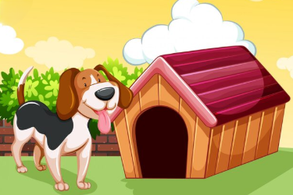
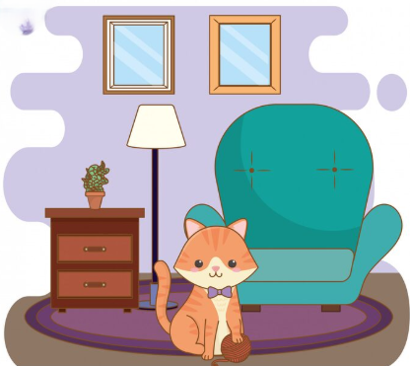
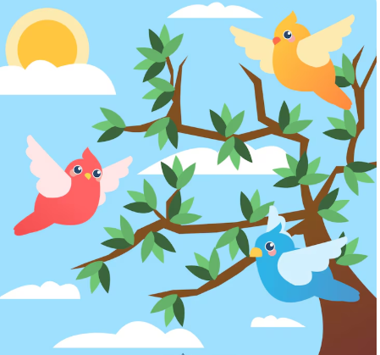
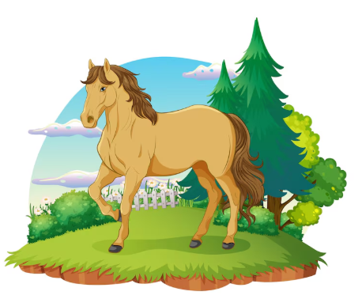
1. Rituel | 2. Vocabulaire | 3. Lecture | 4.Ecriture | 5.Pratique autonome | 6.Jeu
Diffusion automatique.
Tous ces animaux jouent ensemble avec moi.
Tous ces animaux chantent avec moi.

Slide 61

40 min
Lecture
Présentation des syllabes:
C + ( a - o - u - i - e - é)
Version provisoire pour la formation des enseignants

Slide 62
Pour l’enseignant (e )
Objectifs de l’activité
Identifier, nommer, lire et écrire des syllabes avec la lettre « c », puis les utiliser pour lire des mots et des phrases simples.

Slide 63
1. Rituel | 2. Vocabulaire | 3. Lecture | 4.Ecriture | 5.Pratique autonome | 6.Jeu
c C
  Nous allons apprendre à lire des syllabes simples avec la lettre « c », puis les utiliser pour lire des mots et des phrases.

Slide 64

1. Rituel | 2. Vocabulaire | 3. Lecture | 4.Ecriture | 5.Pratique autonome | 6.Jeu
  C’est la lettre C. Elle fait le son « k» ou le son « s ».
c

Slide 65
1. Rituel | 2. Vocabulaire | 3. Lecture | 4.Ecriture | 5.Pratique autonome | 6.Jeu
  « k» « a »
Dire le son des lettres.
c
a

Slide 66
1. Rituel | 2. Vocabulaire | 3. Lecture | 4.Ecriture | 5.Pratique autonome | 6.Jeu
  « ka » . « k» « a » « ka ». Lisons ensemble : « k» « a » « ka ».
ca

Slide 67
1. Rituel | 2. Vocabulaire | 3. Lecture | 4.Ecriture | 5.Pratique autonome | 6.Jeu
«k » « o »
Dire le son des lettres.
c
o

Slide 68
1. Rituel | 2. Vocabulaire | 3. Lecture | 4.Ecriture | 5.Pratique autonome | 6.Jeu
  « ko ». « k » « o » «ko ». Lisons ensemble : « k » « o » «ko ».
co

Slide 69
1. Rituel | 2. Vocabulaire | 3. Lecture | 4.Ecriture | 5.Pratique autonome | 6.Jeu
« k » « u »
Dire le son des lettres.
c
u

Slide 70
1. Rituel | 2. Vocabulaire | 3. Lecture | 4.Ecriture | 5.Pratique autonome | 6.Jeu
  «ku ». «k» « u» « ku ». Lisons ensemble: «k» « u» « ku ».
cu

Slide 71
1. Rituel | 2. Vocabulaire | 3. Lecture | 4.Ecriture | 5.Pratique autonome | 6.Jeu
  Je vais lire les syllabes. Ecoutez bien et suivez avec moi.
ca
co
cu

Slide 72
1. Rituel | 2. Vocabulaire | 3. Lecture | 4.Ecriture | 5.Pratique autonome | 6.Jeu
  Lisons ensemble.
ca
co
cu

Slide 73
1. Rituel | 2. Vocabulaire | 3. Lecture | 4.Ecriture | 5.Pratique autonome | 6.Jeu
« s » « i »
Dire le son des lettres.
c
i

Slide 74
1. Rituel | 2. Vocabulaire | 3. Lecture | 4.Ecriture | 5.Pratique autonome | 6.Jeu
  « si ». «s» « i » « si ». Lisons ensemble «s» « i » « si ».
ci

Slide 75
1. Rituel | 2. Vocabulaire | 3. Lecture | 4.Ecriture | 5.Pratique autonome | 6.Jeu
« s » « e »
Dire le son des lettres.
c
e

Slide 76
1. Rituel | 2. Vocabulaire | 3. Lecture | 4.Ecriture | 5.Pratique autonome | 6.Jeu
  « se ». «s» « e» «se ». Lisons ensemble «s» « e» «se ».
ce

Slide 77
1. Rituel | 2. Vocabulaire | 3. Lecture | 4.Ecriture | 5.Pratique autonome | 6.Jeu
« s » « é »
Dire le son des lettres.
c
é

Slide 78
1. Rituel | 2. Vocabulaire | 3. Lecture | 4.Ecriture | 5.Pratique autonome | 6.Jeu
  « sé ». « s» « é» «sé ». Lisons ensemble « s» « é» «sé ».
cé

Slide 79
1. Rituel | 2. Vocabulaire | 3. Lecture | 4.Ecriture | 5.Pratique autonome | 6.Jeu
  Je vais lire les syllabes. Ecoutez bien et suivez avec moi.
ci
ce
cé

Slide 80
1. Rituel | 2. Vocabulaire | 3. Lecture | 4.Ecriture | 5.Pratique autonome | 6.Jeu
  Lisons ensemble.
ci
ce
cé

Slide 81
1. Rituel | 2. Vocabulaire | 3. Lecture | 4.Ecriture | 5.Pratique autonome | 6.Jeu
« a » « k »
Dire le son des lettres.
a
c

Slide 82
1. Rituel | 2. Vocabulaire | 3. Lecture | 4.Ecriture | 5.Pratique autonome | 6.Jeu
  « ak». « a » « k» « ak ». Lisons ensemble « a » « k» « ak».
ac

Slide 83
1. Rituel | 2. Vocabulaire | 3. Lecture | 4.Ecriture | 5.Pratique autonome | 6.Jeu
« o » « k»
Dire le son des lettres.
o
c

Slide 84
1. Rituel | 2. Vocabulaire | 3. Lecture | 4.Ecriture | 5.Pratique autonome | 6.Jeu
  « ok ». « o » «k » « ok ». Lisons ensemble . « o » «k » « ok ».
oc

Slide 85
1. Rituel | 2. Vocabulaire | 3. Lecture | 4.Ecriture | 5.Pratique autonome | 6.Jeu
« i » « k»
Dire le son des lettres.
i
c

Slide 86
1. Rituel | 2. Vocabulaire | 3. Lecture | 4.Ecriture | 5.Pratique autonome | 6.Jeu
  « ik». « i » « k » « ik ». Lisons ensemble « i » « k» « ik ».
ic

Slide 87
1. Rituel | 2. Vocabulaire | 3. Lecture | 4.Ecriture | 5.Pratique autonome | 6.Jeu
« i » « ca »
Dire le son des lettres.
i
ca

Slide 88
1. Rituel | 2. Vocabulaire | 3. Lecture | 4.Ecriture | 5.Pratique autonome | 6.Jeu
  « ica ». « i » «ca» « ica ». Lisons ensemble « i » «ca» « ica ».
ica

Slide 89
1. Rituel | 2. Vocabulaire | 3. Lecture | 4.Ecriture | 5.Pratique autonome | 6.Jeu
« i » « ci » .
i
ci

Slide 90
1. Rituel | 2. Vocabulaire | 3. Lecture | 4.Ecriture | 5.Pratique autonome | 6.Jeu
  « ici ». « i » «ci» « ici ». Lisons ensemble « i » «ci» « ici ».
ici

Slide 91
1. Rituel | 2. Vocabulaire | 3. Lecture | 4.Ecriture | 5.Pratique autonome | 6.Jeu
« u » « k »
Dire le son des lettres.
u
c

Slide 92
1. Rituel | 2. Vocabulaire | 3. Lecture | 4.Ecriture | 5.Pratique autonome | 6.Jeu
  « uk ». « u » «k» « uk ». Lisons ensemble « u » «k» « uk »
uc

Slide 93
1. Rituel | 2. Vocabulaire | 3. Lecture | 4.Ecriture | 5.Pratique autonome | 6.Jeu
« u » « ci » .
u
ci

Slide 94
1. Rituel | 2. Vocabulaire | 3. Lecture | 4.Ecriture | 5.Pratique autonome | 6.Jeu
  « uci ». « u » «ci» « uci ». Lisons ensemble « u » «ci» « uci ».
uci

Slide 95
1. Rituel | 2. Vocabulaire | 3. Lecture | 4.Ecriture | 5.Pratique autonome | 6.Jeu
« u » « ca »
Dire le son des lettres.
u
ca

Slide 96
1. Rituel | 2. Vocabulaire | 3. Lecture | 4.Ecriture | 5.Pratique autonome | 6.Jeu
  « uca ». « u » «ca» « uca ». Lisons ensemble « u » «ca» « uca ».
uca

Slide 97

Rebrassage de lecture (1)
Je lis des syllabes
Version provisoire pour la formation des enseignants

Slide 98












1. Rituel | 2. Vocabulaire | 3. Lecture | 4.Ecriture | 5.Pratique autonome | 6.Jeu
je vais lire l’arbre des syllabes. Écoutez attentivement.
L’enseignant lit l’arbre des syllabes en pointant les lettres.
a
ca
o
co
u
cu
c
i
ci
e
ce
é
cé

Slide 99
1. Rituel | 2. Vocabulaire | 3. Lecture | 4.Ecriture | 5.Pratique autonome | 6.Jeu
Lisons ensemble.
a
ca
o
co
u
cu
c
i
ci
e
ce
é
cé

Slide 100
1. Rituel | 2. Vocabulaire | 3. Lecture | 4.Ecriture | 5.Pratique autonome | 6.Jeu
  Je vais lire les syllabes. Ecoutez bien et suivez avec moi.
co – cu - ca
ce – cé - ci
uc –ic – oc – éc - ac

Slide 101
1. Rituel | 2. Vocabulaire | 3. Lecture | 4.Ecriture | 5.Pratique autonome | 6.Jeu
  Lisons ensemble.
co – cu - ca
ce – cé - ci
uc –ic – oc – éc - ac

Slide 102
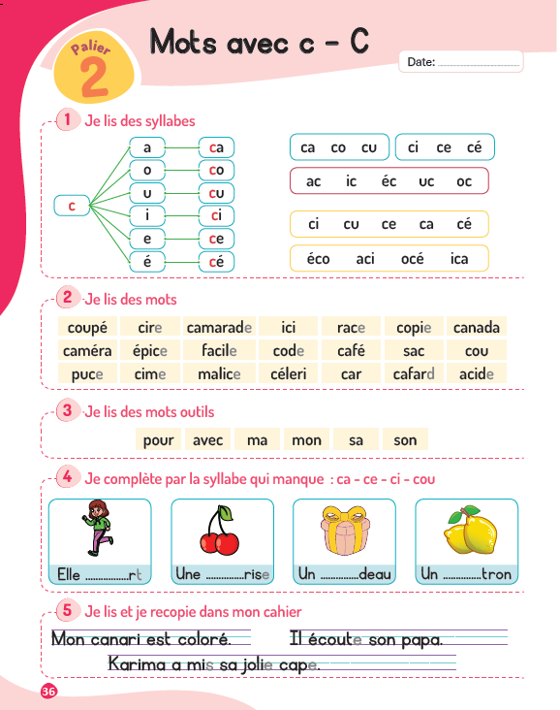
1. Rituel | 2. Vocabulaire | 3. Lecture | 4.Ecriture | 5.Pratique autonome | 6.Jeu
Ouvrez vos livrets à l’activité 1, 36

Slide 103
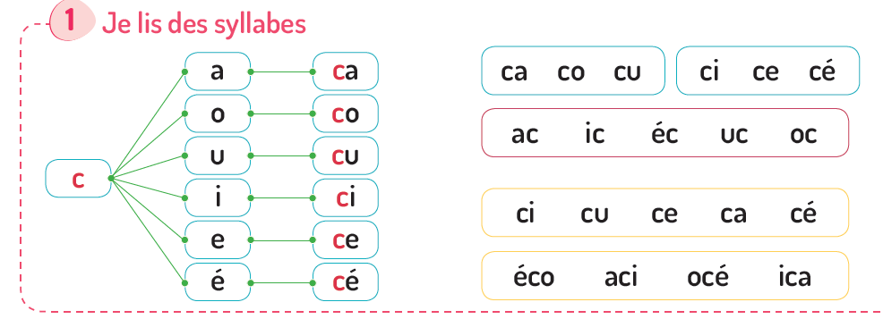
1. Rituel | 2. Vocabulaire | 3. Lecture | 4.Ecriture | 5.Pratique autonome | 6.Jeu
Lisez à votre voisin à voix basse . Ensuite, échangez les rôles.
L’enseignant (e ) circule entre les rangs et donne une rétroaction positive ou corrective.

Slide 104
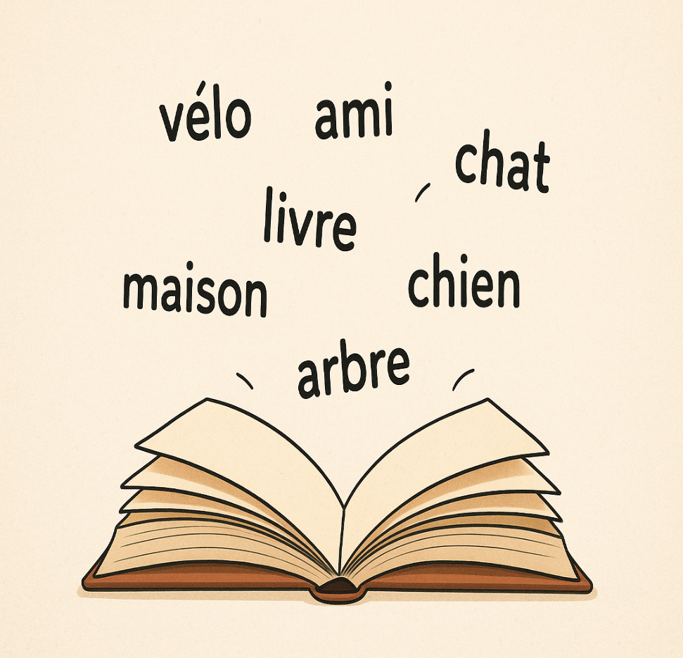
Rebrassage de lecture (2)
Je lis des mots
Version provisoire pour la formation des enseignants

Slide 105
1. Rituel | 2. Vocabulaire | 3. Lecture | 4.Ecriture | 5.Pratique autonome | 6.Jeu
  La lettre C est suivie de o alors je prononce « k » et je lis « k » « ou » « kou »
cou

Slide 106
1. Rituel | 2. Vocabulaire | 3. Lecture | 4.Ecriture | 5.Pratique autonome | 6.Jeu
  Regardez comment je fais pour lire ce mot: « k» «ou » « cou ». « p» « é » « pé ». «kou» « pé » . « koupé ». Coupé. Lisons ensemble: « k» «ou » « cou ». « p» « é » « pé ». «kou» « pé » . « koupé ». Coupé.
coupé

Slide 107
1. Rituel | 2. Vocabulaire | 3. Lecture | 4.Ecriture | 5.Pratique autonome | 6.Jeu
  La lettre C est suivie de a alors je prononce « k » et je lis « k » « a » « ka »
ca

Slide 108
1. Rituel | 2. Vocabulaire | 3. Lecture | 4.Ecriture | 5.Pratique autonome | 6.Jeu
  « k» « a» « ka ». « m » « é » « mé» « r » « a » « ra ». « ka» « mé » « ra » . «kaméra». Caméra
  Lisons ensemble : « k» « a» « ka ». « m » « é » « mé» « r » « a » « ra ». « ka» «mé » « ra » . «kaméra». Caméra
caméra

Slide 109
1. Rituel | 2. Vocabulaire | 3. Lecture | 4.Ecriture | 5.Pratique autonome | 6.Jeu
  La lettre C est suivie de i alors je prononce « s » et je lis « s » « i » « si »
ci

Slide 110
1. Rituel | 2. Vocabulaire | 3. Lecture | 4.Ecriture | 5.Pratique autonome | 6.Jeu
  La lettre e est muette. Je lis: «s» «i» « m » «sim». cime.
  Lisons ensemble «s» «i» « m » «sim». cime.
cime

Slide 111
1. Rituel | 2. Vocabulaire | 3. Lecture | 4.Ecriture | 5.Pratique autonome | 6.Jeu
  La lettre C est suivie de e alors je prononce « s » et je lis « s » « e » « se »
ce

Slide 112
1. Rituel | 2. Vocabulaire | 3. Lecture | 4.Ecriture | 5.Pratique autonome | 6.Jeu
  La lettre e est muette, je lis: « é» «p» « i » « s » . « é » « pis ». « épis ». Épice.
  Lisons ensemble: « é» «p» « i » « s » . « é » « pis ». « épis ». Épice.
épice

Slide 113
1. Rituel | 2. Vocabulaire | 3. Lecture | 4.Ecriture | 5.Pratique autonome | 6.Jeu
  Je vais lire. Ecoutez bien et suivez avec moi.
co
copie
ce
puce
ca
car
ci
cime
cu
cube
cé
céleri

Slide 114
1. Rituel | 2. Vocabulaire | 3. Lecture | 4.Ecriture | 5.Pratique autonome | 6.Jeu
  Lisons ensemble.
  Qui veut lire?
co
copie
ce
puce
ca
car
ci
cime
cu
cube
cé
céleri

Slide 115

Rebrassage de lecture (3)
Jeu du duel
Version provisoire pour la formation des enseignants

Slide 116

1. Rituel | 2. Vocabulaire | 3. Lecture | 4.Ecriture | 5.Pratique autonome | 6.Jeu
On va commencer le jeu. Qui veut passer au tableau?
L’enseignant (e ) fait passer tous les élèves deux par deux et annonce le gagnant.
ce cu ic cé cou ci oc ca
éca ocu ici acé

Slide 117
1. Rituel | 2. Vocabulaire | 3. Lecture | 4.Ecriture | 5.Pratique autonome | 6.Jeu
On va commencer le jeu. Qui veut passer au tableau?
L’enseignant (e ) fait passer tous les élèves deux par deux et annonce le gagnant.
Coupé cire Canada sac
camarade race copie car facile épice café acide cafard malice puce céleri

Slide 118

Mots-outils:
son - sa
Version provisoire pour la formation des enseignants

Slide 119
1. Rituel | 2. Vocabulaire | 3. Lecture | 4.Ecriture | 5.Pratique autonome | 6.Jeu
son - sa
  Nous allons apprendre de nouveaux mots outils

Slide 120
1. Rituel | 2. Vocabulaire | 3. Lecture | 4.Ecriture | 5.Pratique autonome | 6.Jeu
  “son” s’écrit avec les lettres s, o et n. son . Lisons ensemble “son ”
son

Slide 121
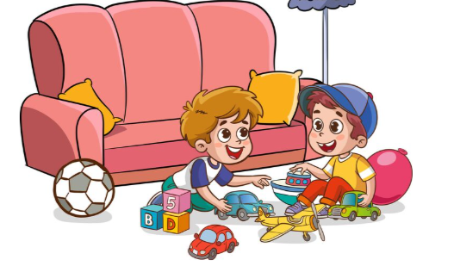
1. Rituel | 2. Vocabulaire | 3. Lecture | 4.Ecriture | 5.Pratique autonome | 6.Jeu
Il joue avec son ami. Lisons ensemble: Il joue avec son ami.
« son ami » veut dire l’ami du garçon
Il joue avec son ami.

Slide 122
1. Rituel | 2. Vocabulaire | 3. Lecture | 4.Ecriture | 5.Pratique autonome | 6.Jeu
  Observez bien “son”.
son

Slide 123
1. Rituel | 2. Vocabulaire | 3. Lecture | 4.Ecriture | 5.Pratique autonome | 6.Jeu
  Prenez vos ardoises.
  Écrivez “son ”

Slide 124
1. Rituel | 2. Vocabulaire | 3. Lecture | 4.Ecriture | 5.Pratique autonome | 6.Jeu
Corrigez : son
son

Slide 125
1. Rituel | 2. Vocabulaire | 3. Lecture | 4.Ecriture | 5.Pratique autonome | 6.Jeu
  “sa” s’écrit avec les lettres s et a. sa . Lisons ensemble “sa ”
sa

Slide 126
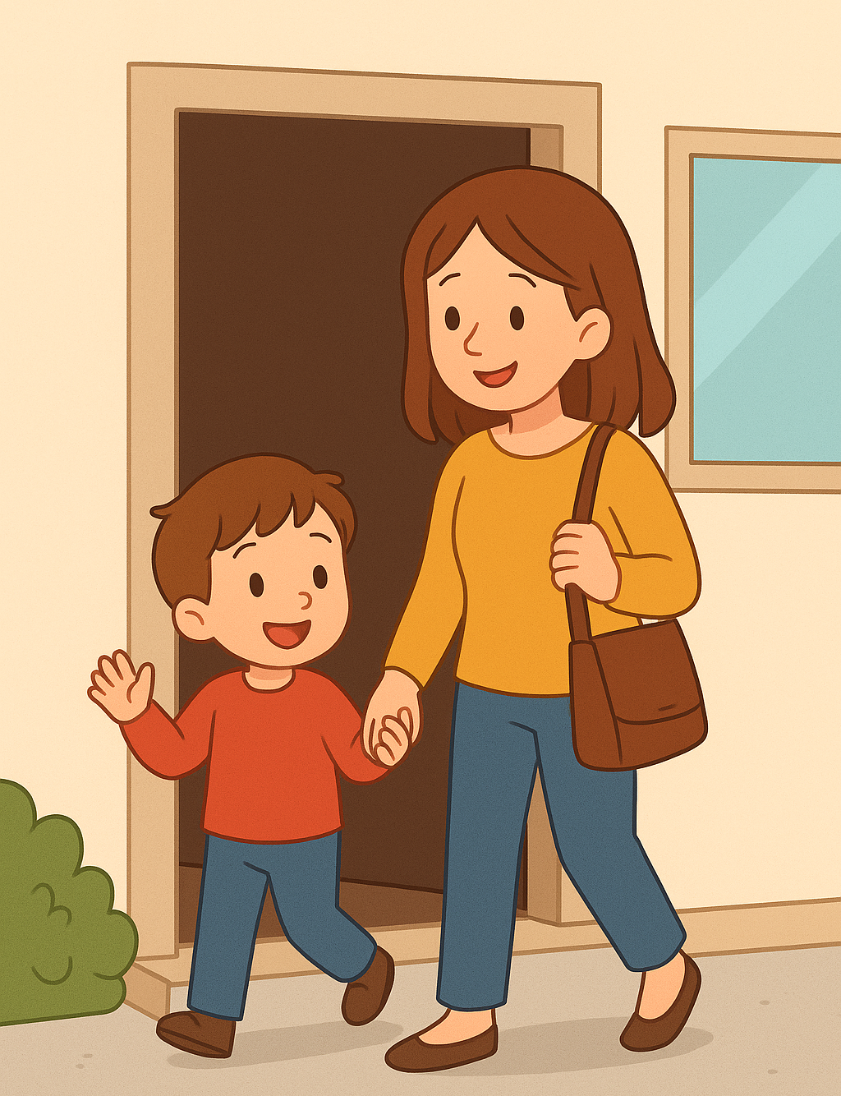
1. Rituel | 2. Vocabulaire | 3. Lecture | 4.Ecriture | 5.Pratique autonome | 6.Jeu
Rida sort avec sa maman. Lisons ensemble: Rida sort avec sa maman.
« sa maman » veut dire la maman du garçon.
Rida sort avec sa maman.

Slide 127
1. Rituel | 2. Vocabulaire | 3. Lecture | 4.Ecriture | 5.Pratique autonome | 6.Jeu
  Observez bien “sa”.
sa

Slide 128
1. Rituel | 2. Vocabulaire | 3. Lecture | 4.Ecriture | 5.Pratique autonome | 6.Jeu
  Prenez vos ardoises. Écrivez “sa”

Slide 129
1. Rituel | 2. Vocabulaire | 3. Lecture | 4.Ecriture | 5.Pratique autonome | 6.Jeu
Corrigez : sa
sa

Slide 130
1. Rituel | 2. Vocabulaire | 3. Lecture | 4.Ecriture | 5.Pratique autonome | 6.Jeu
  Je vais lire . Ecoutez bien et suivez avec moi.
mon – ma
son – sa
pour – avec

Slide 131
1. Rituel | 2. Vocabulaire | 3. Lecture | 4.Ecriture | 5.Pratique autonome | 6.Jeu
Lisons ensemble.
mon – ma
son – sa
pour – avec

Slide 132
1. Rituel | 2. Vocabulaire | 3. Lecture | 4.Ecriture | 5.Pratique autonome | 6.Jeu
Ouvrez vos livrets à l’activité 2, page 36.

Slide 133
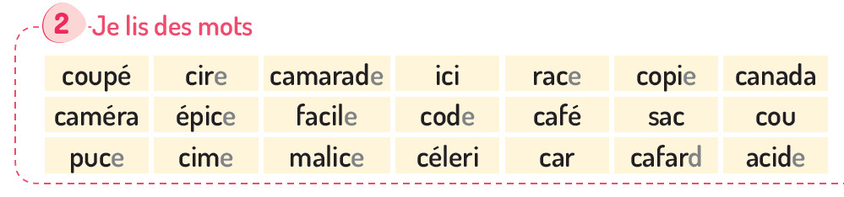
1. Rituel | 2. Vocabulaire | 3. Lecture | 4.Ecriture | 5.Pratique autonome | 6.Jeu
Lisez à votre voisin à voix basse . Ensuite, échangez les rôles.
L’enseignant (e ) circule entre les rangs et donne une rétroaction positive ou corrective.

Slide 134
1. Rituel | 2. Vocabulaire | 3. Lecture | 4.Ecriture | 5.Pratique autonome | 6.Jeu
Allez à l’activité 3, page 36.

Slide 135
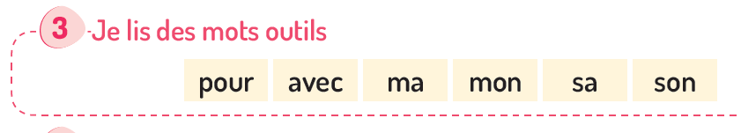
1. Rituel | 2. Vocabulaire | 3. Lecture | 4.Ecriture | 5.Pratique autonome | 6.Jeu
Lisez à votre voisin à voix basse . Ensuite, échangez les rôles.
L’enseignant (e ) circule entre les rangs et donne une rétroaction positive ou corrective.

Slide 136

1. Rituel | 2. Vocabulaire | 3. Lecture | 4.Ecriture | 5.Pratique autonome | 6.Jeu
À la maison, faites l’exercice 4 page 36
Devoir à la maison

Slide 137
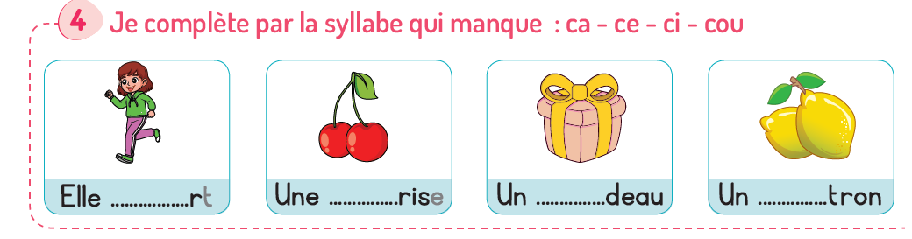
1. Rituel | 2. Vocabulaire | 3. Lecture | 4.Ecriture | 5.Pratique autonome | 6.Jeu
Complétez les mots avec la syllabe qui manque.
Devoir à la maison

Slide 138

20 min
Ecriture
Des mots et des phrases contenant des syllables avec la lettre “c”
Version provisoire pour la formation des enseignants

Slide 139
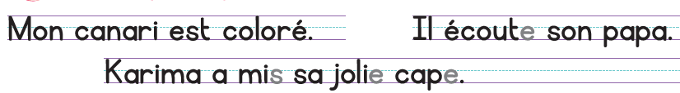
1. Rituel | 2. Vocabulaire | 3. Lecture | 4.Ecriture | 5.Pratique autonome | 6.Jeu
  Nous allons apprendre à écrire des mots et des phrases.

Slide 140


1. Rituel | 2. Vocabulaire | 3. Lecture | 4.Ecriture | 5.Pratique autonome | 6.Jeu
  Mon canari est coloré. Regardez comment je fais pour écrire cette phrase.
  L’enseignant utilise le tableau pour écrire les modèles

Slide 141

1. Rituel | 2. Vocabulaire | 3. Lecture | 4.Ecriture | 5.Pratique autonome | 6.Jeu
  La phrase « mon canari est coloré» est composée de quatre mots: mon - canari - est - coloré .

Slide 142
1. Rituel | 2. Vocabulaire | 3. Lecture | 4.Ecriture | 5.Pratique autonome | 6.Jeu
  J’entends mon, j’écris mon. Dans « canari », j’entends ca- na - ri , j’écris ca – na- ri. J’entends est, j’écris est. Dans coloré ,j’entends co –lo - ré , j’écris co –lo - ré

Slide 143
1. Rituel | 2. Vocabulaire | 3. Lecture | 4.Ecriture | 5.Pratique autonome | 6.Jeu
  Je commence par une lettre majuscule « M» et je termine la phrase par un point.

Slide 144
1. Rituel | 2. Vocabulaire | 3. Lecture | 4.Ecriture | 5.Pratique autonome | 6.Jeu
  Je laisse un petit espace entre les lettres d’un même mot et un espace plus grand entre les mots.

Slide 145
1. Rituel | 2. Vocabulaire | 3. Lecture | 4.Ecriture | 5.Pratique autonome | 6.Jeu
Prenez vos ardoises.

Slide 146
1. Rituel | 2. Vocabulaire | 3. Lecture | 4.Ecriture | 5.Pratique autonome | 6.Jeu
  Ecrivez « mon canari est coloré» sur vos ardoises.
  L’enseignant rappelle aux élèves les règle de la bonne écriture.

Slide 147

20 min
Pratique autonome
Je m’exerce sur
mon cahier d’activités
Version provisoire pour la formation des enseignants

Slide 148
1. Rituel | 2. Vocabulaire | 3. Lecture | 4.Ecriture | 5.Pratique autonome | 6.Jeu
Ouvrez vos livrets à l’activité 2, page 36

Slide 149

1. Rituel | 2. Vocabulaire | 3. Lecture | 4.Ecriture | 5.Pratique autonome | 6.Jeu
chacun lit tout seul.
L’enseignant circule entre les rangs et donne une rétroaction positive ou corrective.

Slide 150
1. Rituel | 2. Vocabulaire | 3. Lecture | 4.Ecriture | 5.Pratique autonome | 6.Jeu
Allez à l’activité 3, page 36

Slide 151
1. Rituel | 2. Vocabulaire | 3. Lecture | 4.Ecriture | 5.Pratique autonome | 6.Jeu
chacun lit tout seul.
L’enseignant circule entre les rangs et donne une rétroaction positive ou corrective.

Slide 152
1. Rituel | 2. Vocabulaire | 3. Lecture | 4.Ecriture | 5.Pratique autonome | 6.Jeu
Allez à l’activité 5, page 36

Slide 153
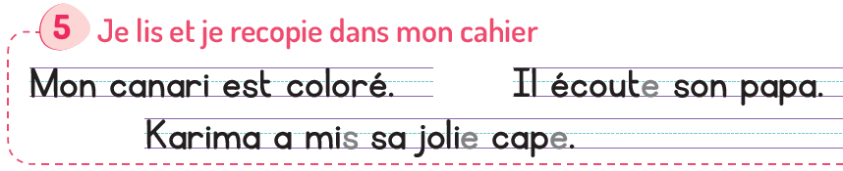
1. Rituel | 2. Vocabulaire | 3. Lecture | 4.Ecriture | 5.Pratique autonome | 6.Jeu
Lisez et recopiez sur vos cahiers.
L’enseignant rappelle aux élèves les règle de la bonne écriture.

Slide 154

10 min
Jeu
Jeu
Sauter sur les syllabes
Version provisoire pour la formation des enseignants

Slide 155

1. Rituel | 2. Vocabulaire | 3. Lecture- écriture | 4.Pratique autonome | 5.Jeu
Nous allons jouer au jeu « Sauter sur les syllabes »: les syllabes avec la lettre P
Le joueur doit sauter sur toutes les cases contenant la syllabe annoncée. Après chaque saut, il lit à voix haute la syllabe de la case.

Slide 156
1. Rituel | 2. Vocabulaire | 3. Lecture- écriture | 4.Pratique autonome | 5.Jeu
Maintenant, on va commencer le jeu.
L’enseignant ( e ) désigne quelques élèves pour jouer

Slide 157
À la maison, écrivez, les mots du vocabulaire que nous avons vus aujourd’hui
Et terminez les activités de la page 33
Devoir à la maison

Slide 158
La séance d’aujourd’hui est terminée
A demain !

Slide 159
Réflexions de l’enseignant
Je note mes observations dans le cahier-journal
الإعداد المادي للأستاذ

Slide 160


A la fin de la séance d’aujourd’hui, au moins 80% des élèves devraient être capables de :
Comprendre et produire les mots du vocabulaire
Lire et écrire les syllabes et les mots présentés.
Les objectifs de ma séance ont-ils été atteints ?
Sinon, pourquoi ?
Que faudrait-il faire pour les prochaines séances ?

